Slide 1
안드로이드 선택위젯
및
어댑터 구성
PYO IN SOO [ insoo.pyo@gmail.com ]
Notes:
PYO IN SOO
(PYO IN SOO)
1 - <number>

Slide 2
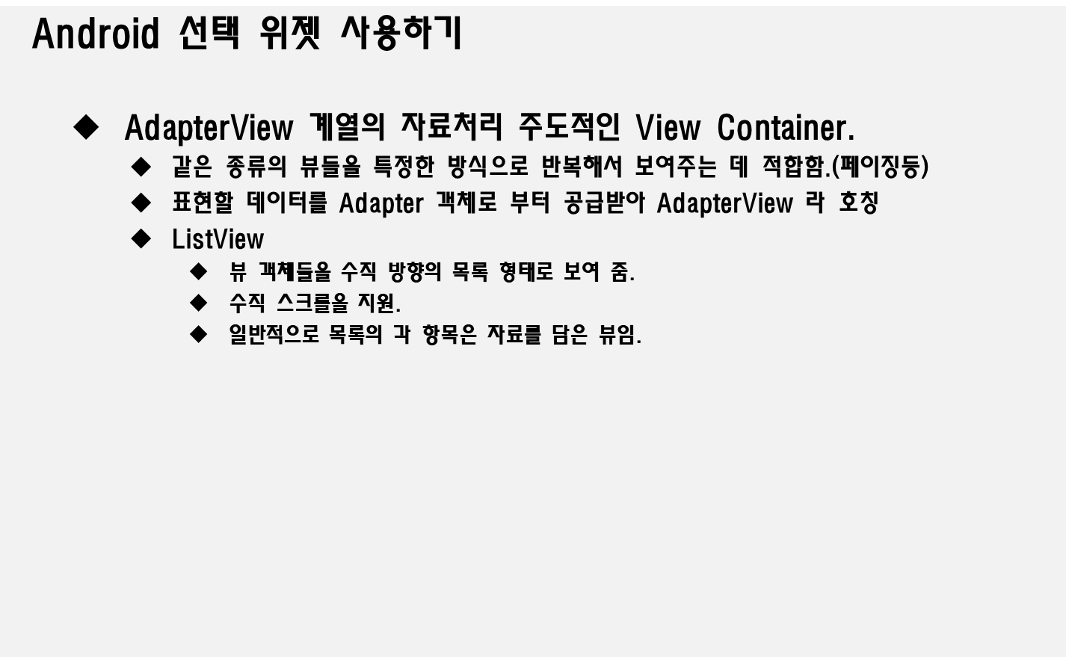
PYO IN SOO [ insoo.pyo@gmail.com ]
Notes:
PYO IN SOO
(PYO IN SOO)
1 - <number>

Slide 3
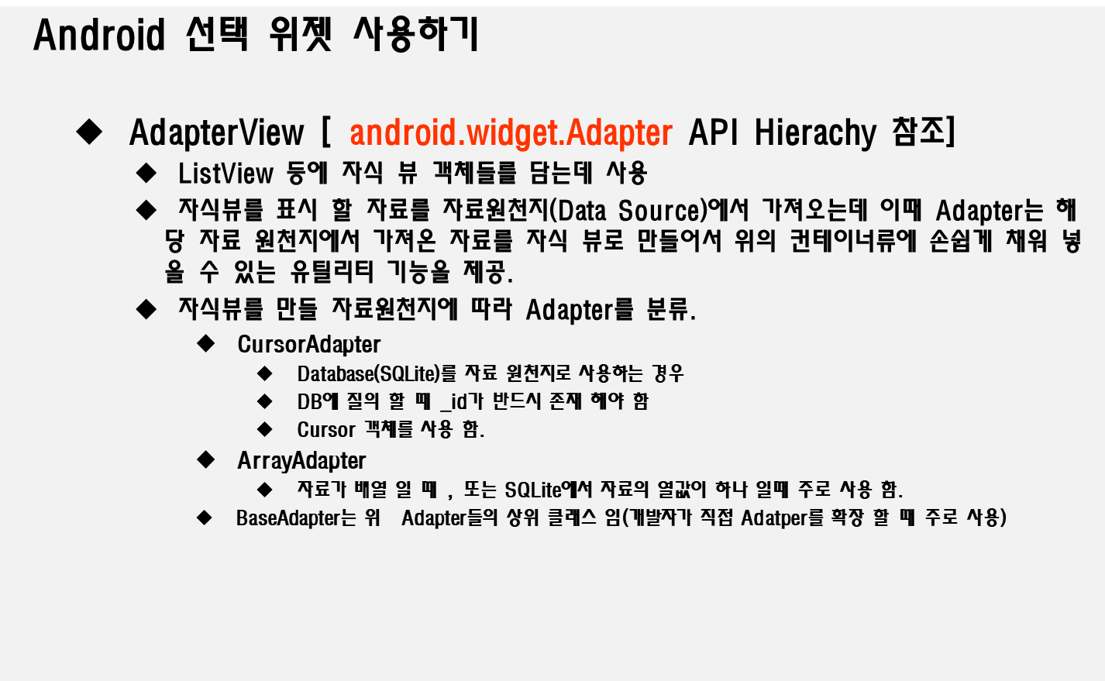
Adapter를 생성할 때에는 Layout ID를 지정해야 한다. 지정된 레이아웃은 자료의 각 행을 채울 때 하나의 템플렛으로 사용되며, 자료 원천지에서 가져온 자료를 바탕으로 자식뷰를 생성하여 레이아웃에 정의된 위젯들을 생성하고 그 위젯들은 AdapterView 파생 컨테이너에 채워 넣는 구조를 갖는다.
PYO IN SOO [ insoo.pyo@gmail.com ]
Notes:
PYO IN SOO
(PYO IN SOO)
1 - <number>

Slide 4
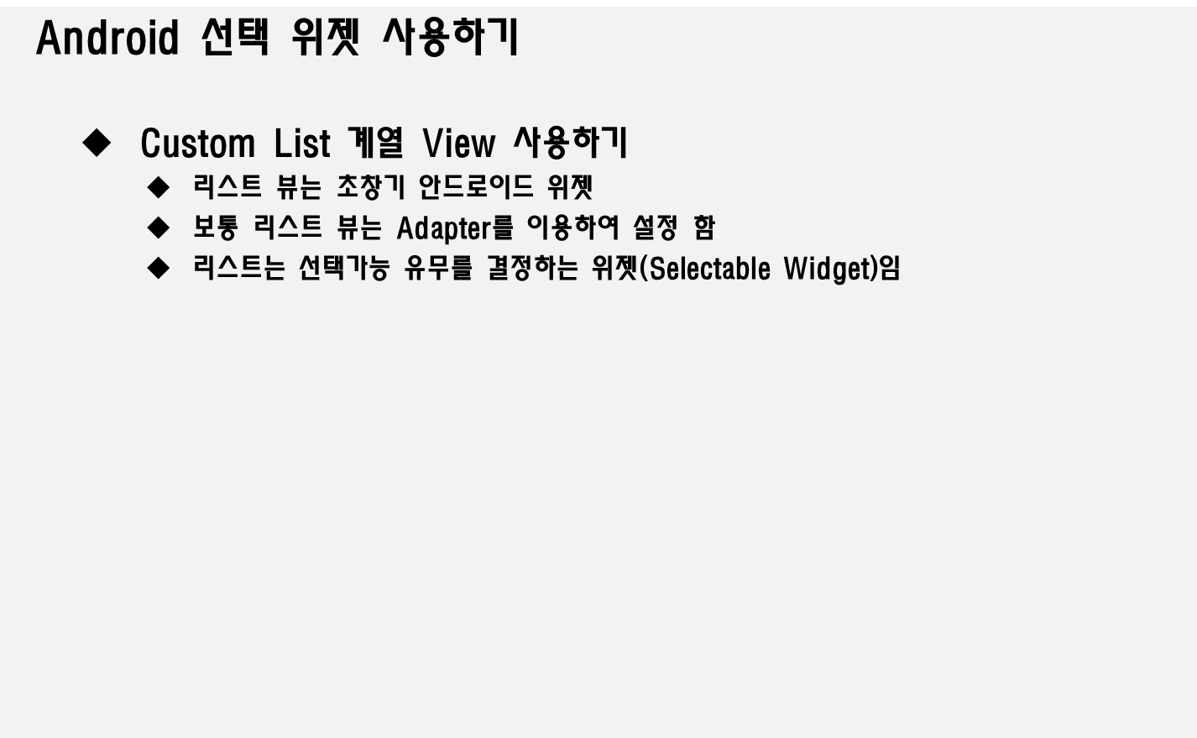
Adapter
ListView,
Gallery,
GridView 등등
Cursor
Array
Custom
Adapter
자료 원천지
PYO IN SOO [ insoo.pyo@gmail.com ]
Notes:
PYO IN SOO
(PYO IN SOO)
1 - <number>

Slide 5
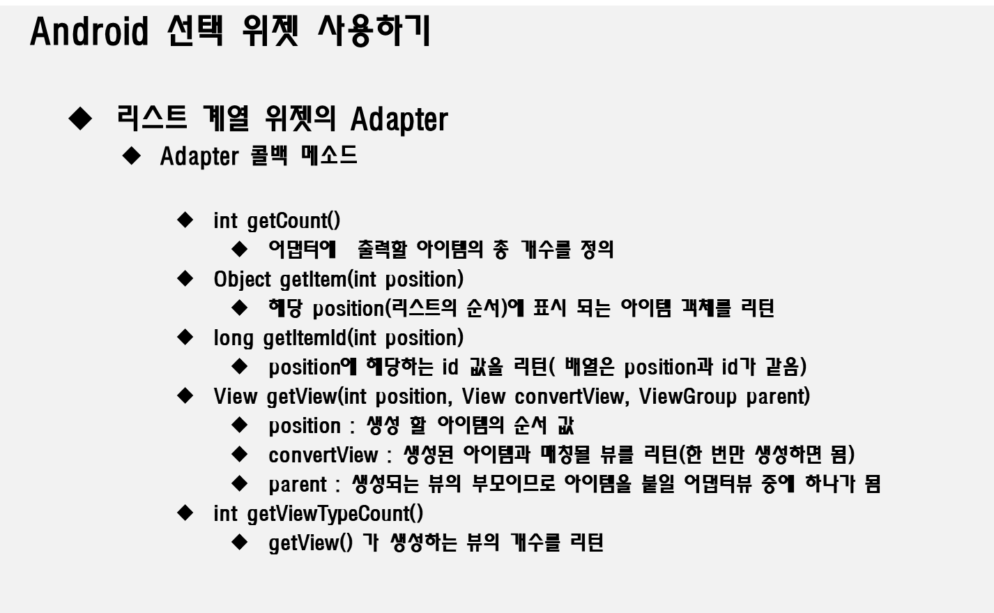
PYO IN SOO [ insoo.pyo@gmail.com ]
Notes:
PYO IN SOO
(PYO IN SOO)
1 - <number>

Slide 6
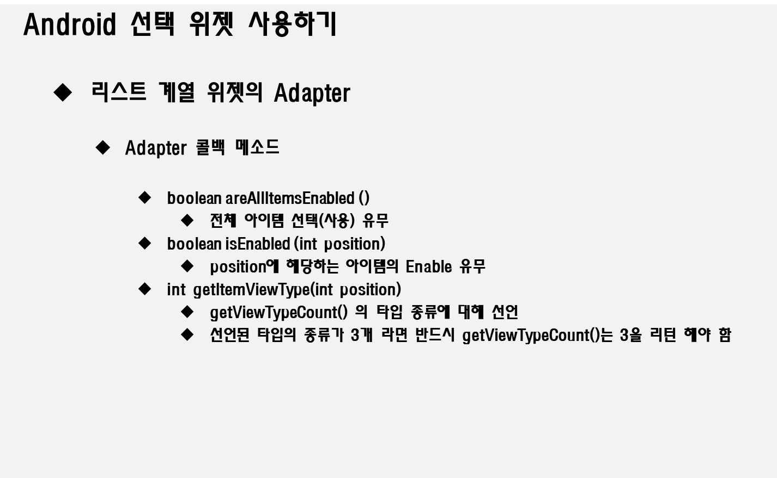
PYO IN SOO [ insoo.pyo@gmail.com ]
Notes:
PYO IN SOO
(PYO IN SOO)
1 - <number>

Slide 7
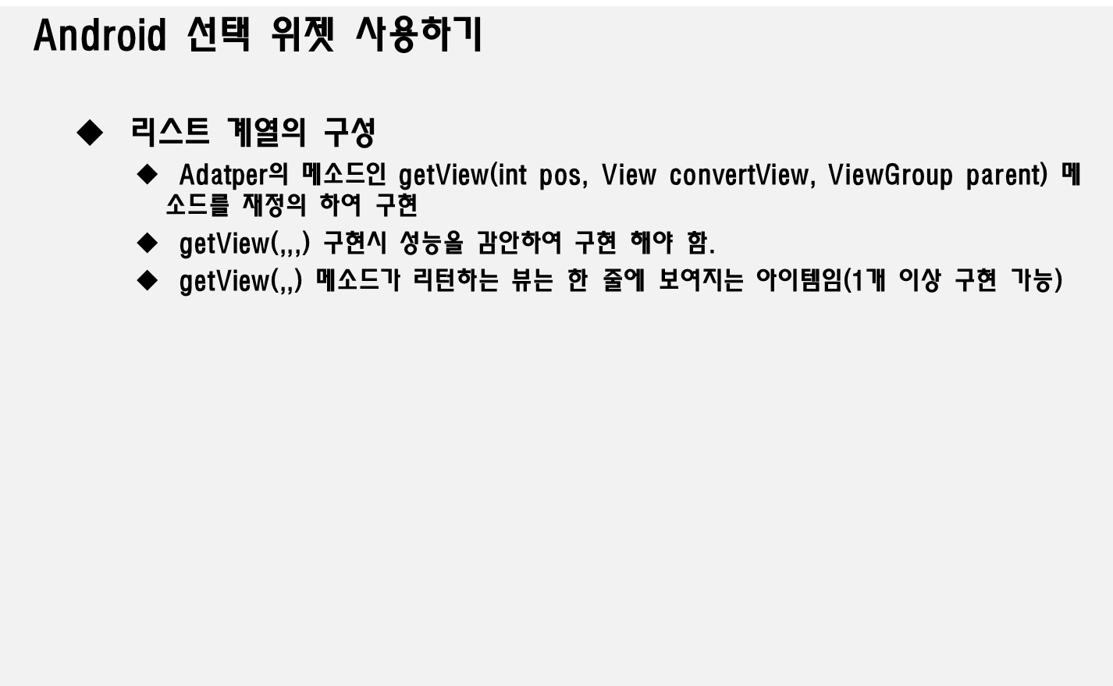
Adapter
Object
AdapterView 위젯
getView()
Item 1
Item 2
Item 3
Item 4
Item n
PYO IN SOO [ insoo.pyo@gmail.com ]
Notes:
PYO IN SOO
(PYO IN SOO)
1 - <number>

Slide 8
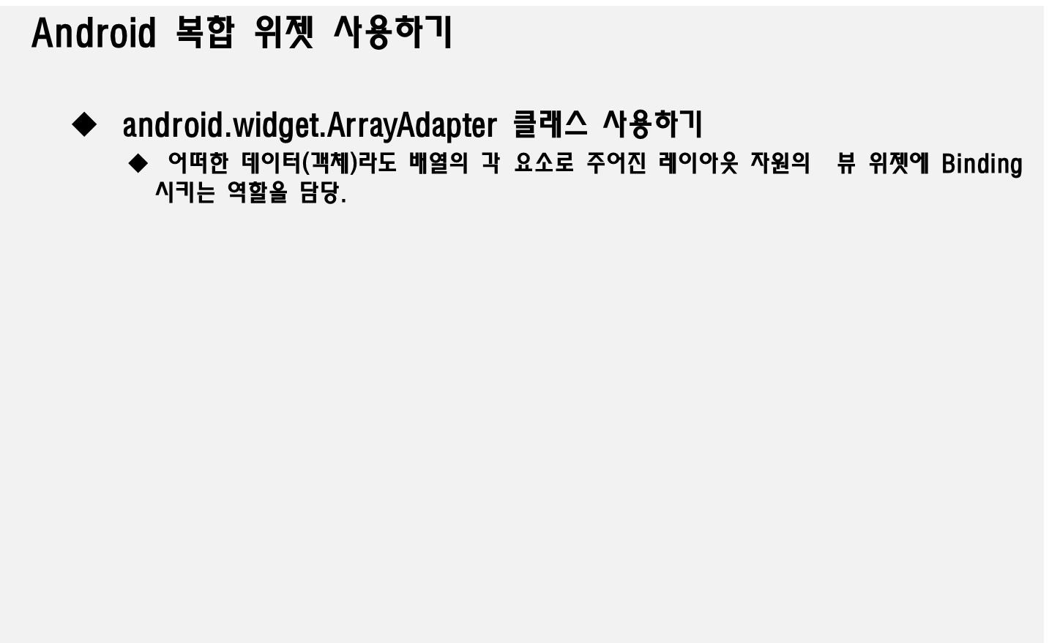
String itemNames [] = {“item1”, “item2”, “item3” };
ArrayAdapter <String> namesAdapter = new ArrayAdapter<String>
(this, R.layout.textview, itemNames);
//ArrayAdapter의 두번째 인자는 자료 원천지(여기선 배열)에서 만들어 낼 위젯을 정의 하고 AdapterView
를 부모로 갖는 하위 클래스에 이 namesAdapter 객체를 등록 하면 TextView 객체가 생성되어 컨테이너에
채워짐. 배열 자원으로 정의를 해 두었다면 AdapterView의 entries 속성에 배열 자원의 ID를 지정 하기만
하면 자동으로 ArrayAdapter가 생성되어 런타임에 배열을 생성하는 작업도 생략 할 수 있음.
PYO IN SOO [ insoo.pyo@gmail.com ]
Notes:
PYO IN SOO
(PYO IN SOO)
1 - <number>

Slide 9
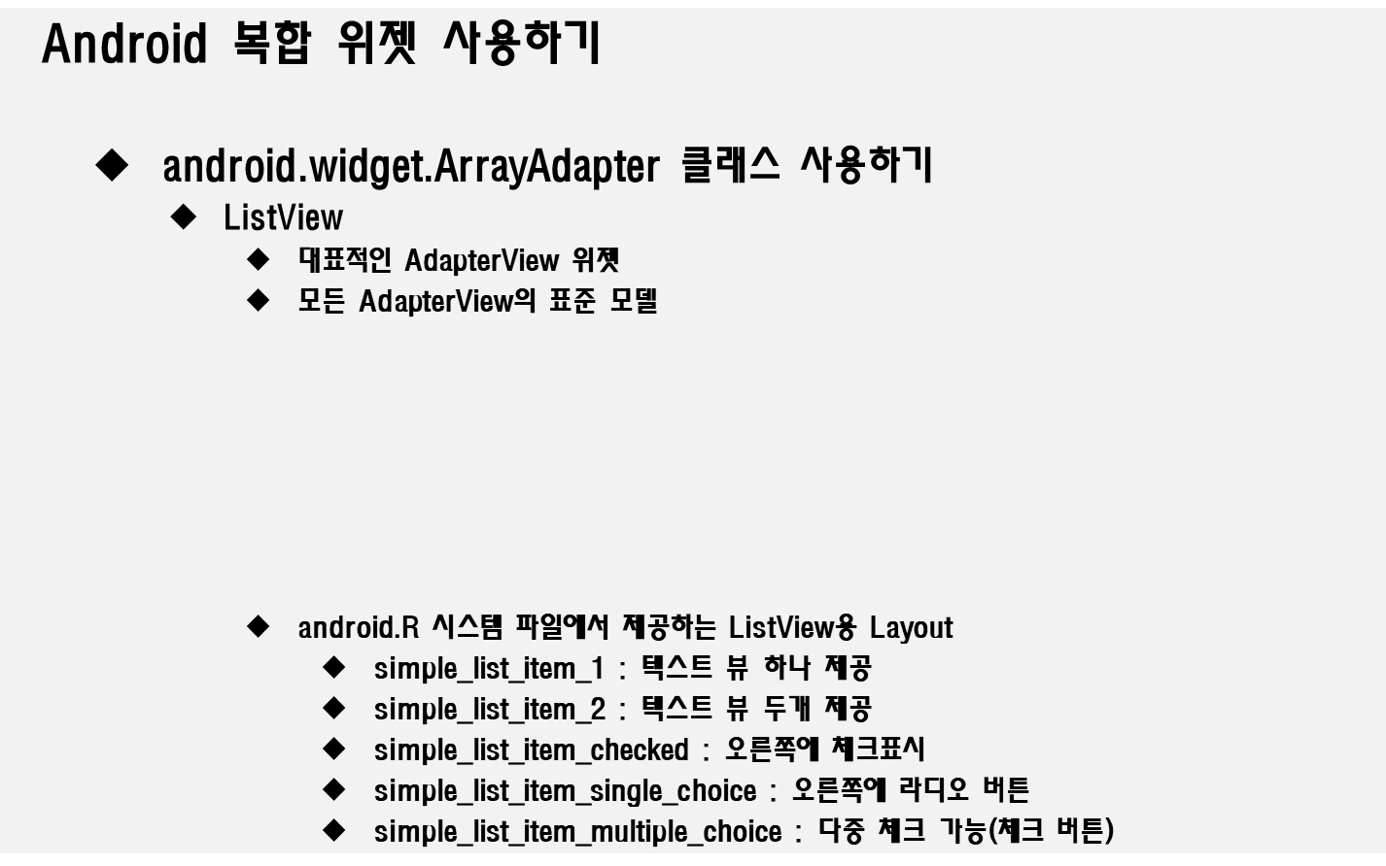
<ListView
android:id="@+id/tara_list"
android:layout_width="match_parent"
android:layout_height="wrap_content"
android:divider="#ffffff“ //아이템 구분선 색깔 or Drawable
android:background="#aaffffff" //ListView의 백그라운드
android:dividerHeight="2dp“ //구분선의 높이
android:choiceMode="singleChoice" //선택가능 개수(none, multipleChoice)
android:entries=“@array/coffee_kind” //간단한 배열 선언
/>
PYO IN SOO [ insoo.pyo@gmail.com ]
Notes:
PYO IN SOO
(PYO IN SOO)
1 - <number>

Slide 10
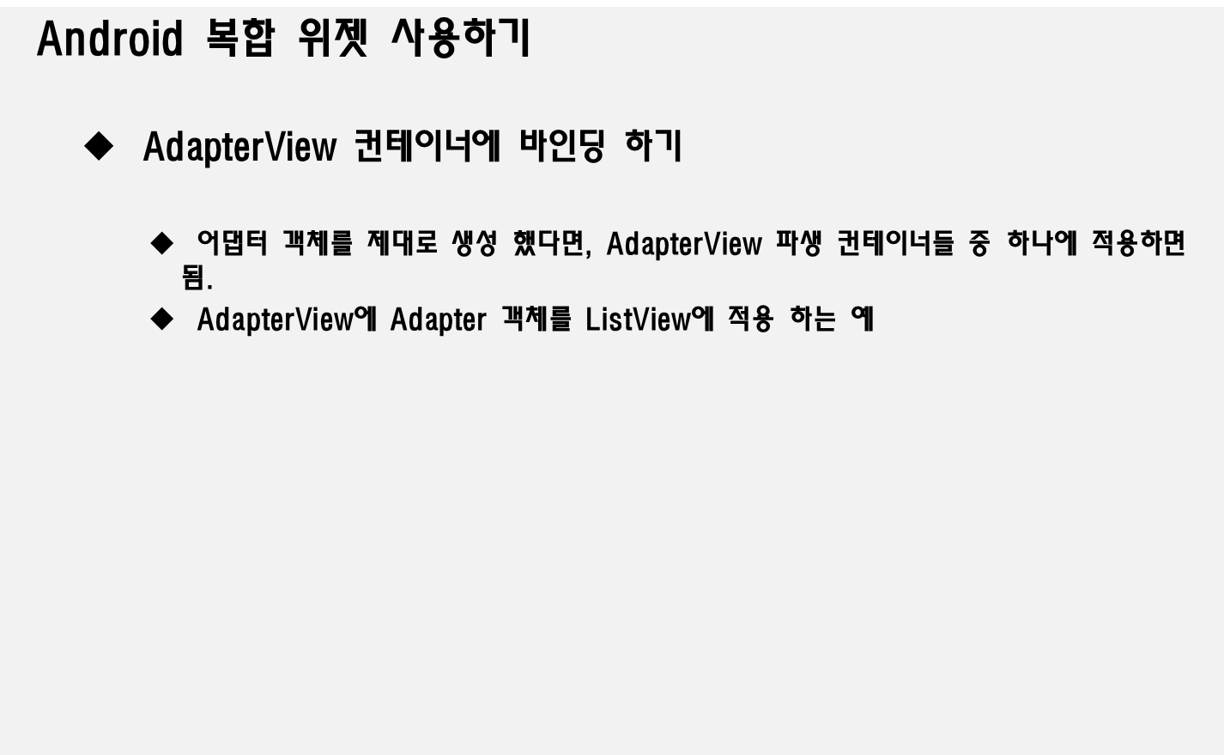
((ListView)findViewById(R.id.list)).setAdapter(adapter);
어댑터 객체를 적용하기 전에 반드시 해당 위젯 및 컨테이너가 생성되어 있어야 적응 할 수 있음을 명심
( 즉, setContentView() 가 먼저 호출 된 후에 적용하라는 얘기 임)
PYO IN SOO [ insoo.pyo@gmail.com ]
Notes:
PYO IN SOO
(PYO IN SOO)
1 - <number>

Slide 11
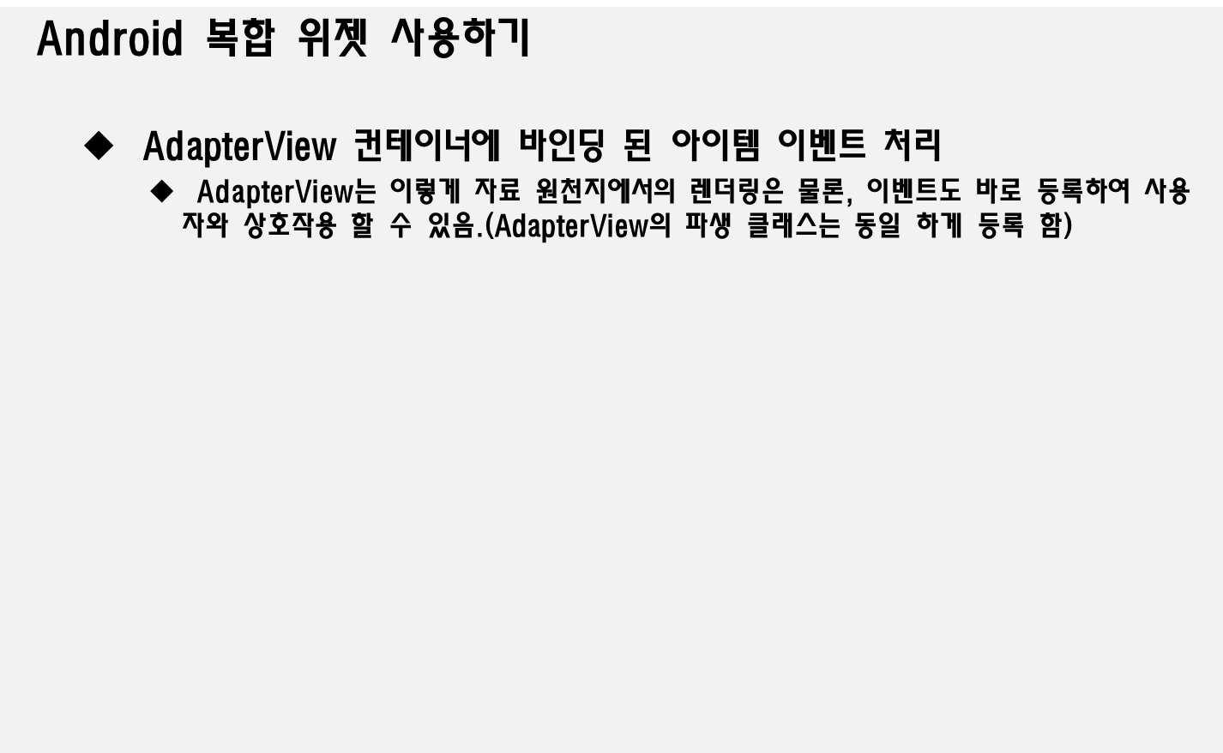
adapterViewObjs.setOnItemClickListener(
new AdapterView.OnItemClickListener() {
// 선택된 아이템이 해야 할 일 구현..
public void onItemClick(AdapterView<?> parent, View view, int position, long id){
//이벤트 처리
, , , , , , , , , , , , , , ,
}
});
parent 객체는 이벤트가 발생한 AdatpterView객체 (Activity에 여러 개의 AdapterView가 있을 때 식별하기 위해 사용 함)
view는 현재 선택된 아이템
position은 현재 선택된 아이템의 번호( 첫 아이템은 0부터 시작함)
id 는 _id(PK) 열의 값을 의미 함(주로 CursorAdapter에서 유용하게 사용 됨).
PYO IN SOO [ insoo.pyo@gmail.com ]
Notes:
PYO IN SOO
(PYO IN SOO)
1 - <number>

Slide 12
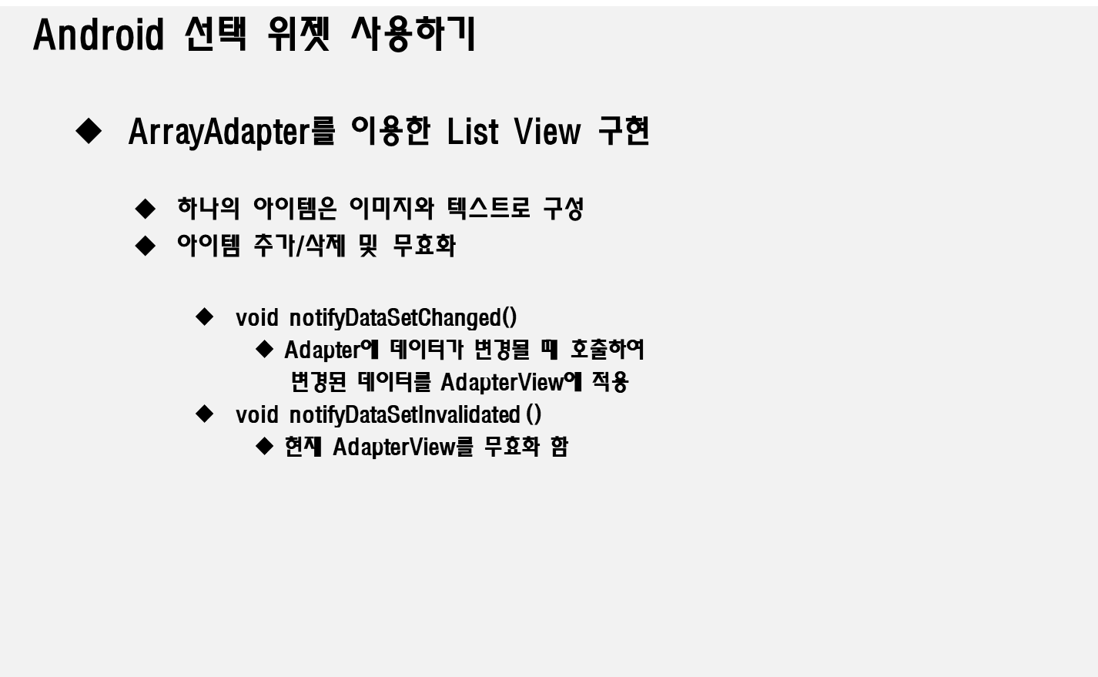
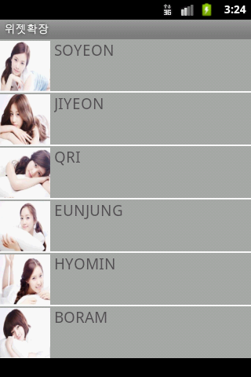
PYO IN SOO [ insoo.pyo@gmail.com ]
Notes:
PYO IN SOO
(PYO IN SOO)
1 - <number>

Slide 13
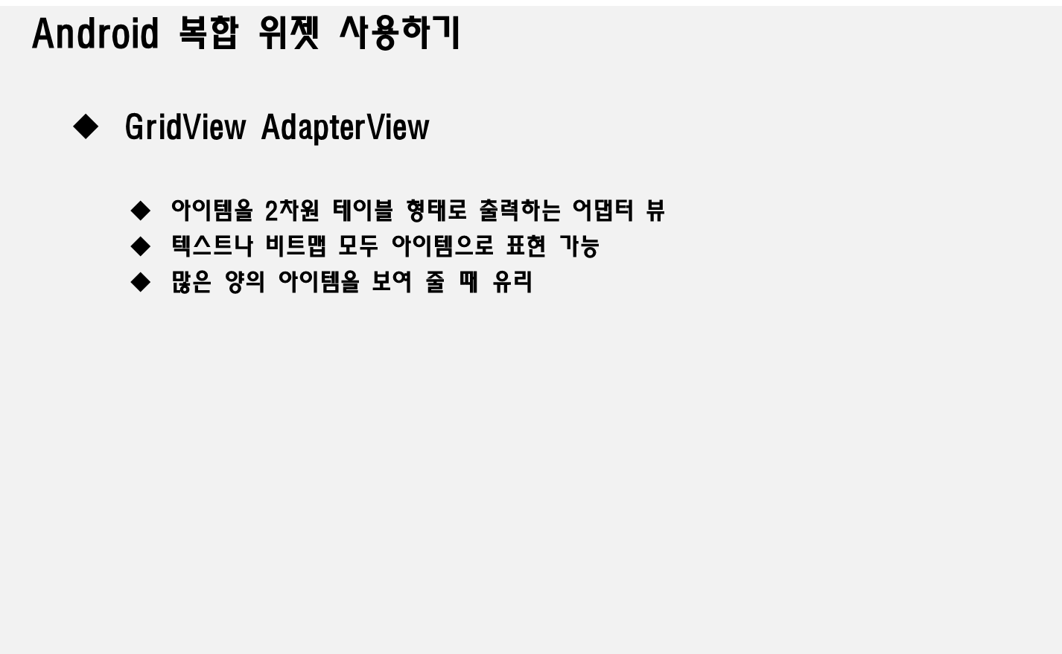
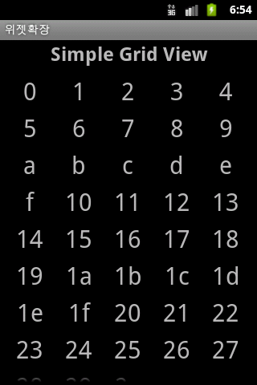
<GridView
android:id="@+id/grid_view"
android:layout_width="fill_parent"
android:layout_height="fill_parent"
android:numColumns="auto_fit”//열의 개수(auto_fit는 알아서)
android:verticalSpacing="5dp“ //아이템간의 수직 간격
android:horizontalSpacing="5dp“ //아이템의 수평 간력
android:columnWidth="50dp“ //컬럼을 해당 너비에 맞게 채움
android:stretchMode="columnWidth“//여백 처리 여부
android:padding="4dp"
android:gravity="center"
/>
PYO IN SOO [ insoo.pyo@gmail.com ]
Notes:
PYO IN SOO
(PYO IN SOO)
1 - <number>

Slide 14
Android RecyclerView
PYO IN SOO [ insoo.pyo@gmail.com ]
Notes:
PYO IN SOO
(PYO IN SOO)
1 - <number>

Slide 15
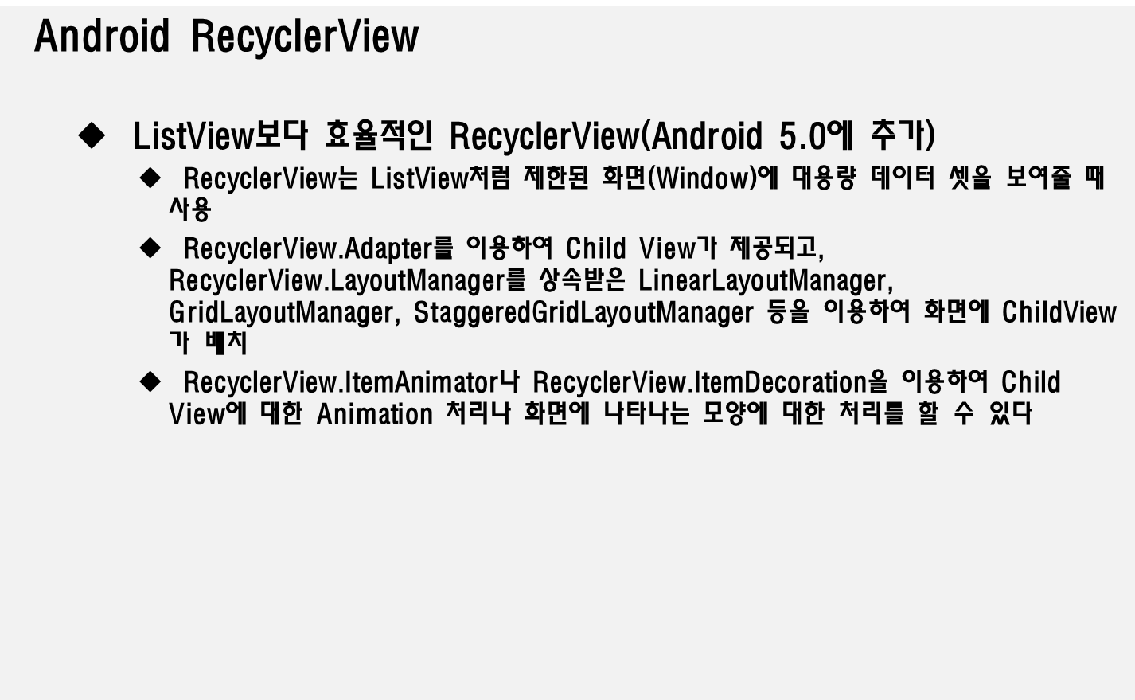
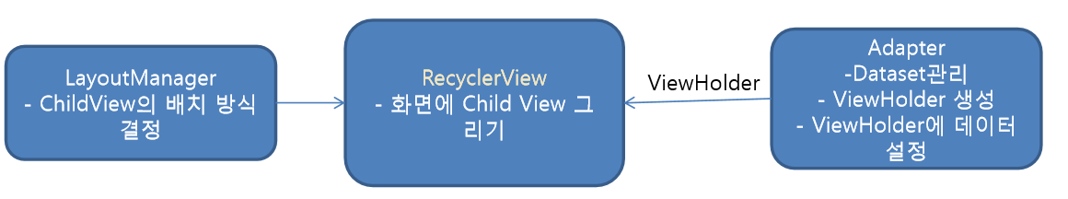
PYO IN SOO [ insoo.pyo@gmail.com ]
Notes:
PYO IN SOO
(PYO IN SOO)
1 - <number>

Slide 16
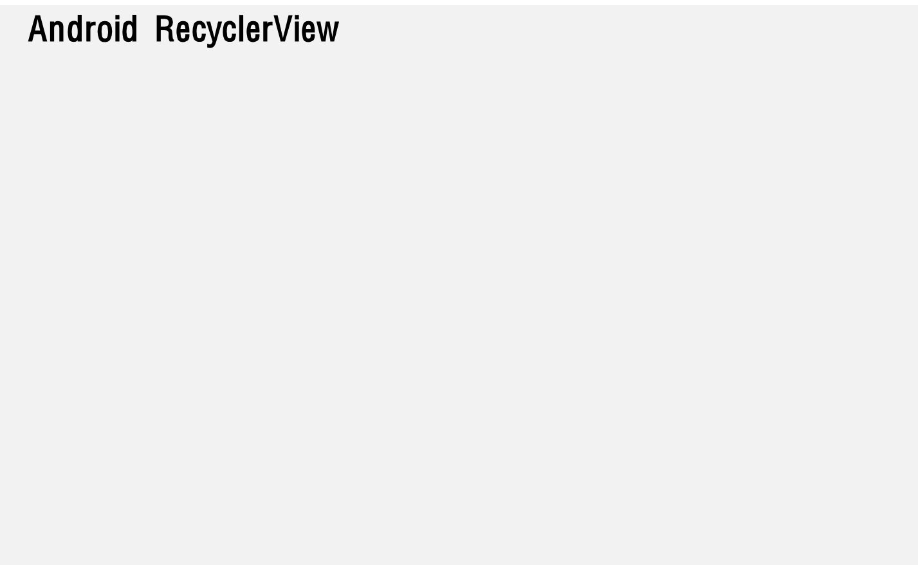
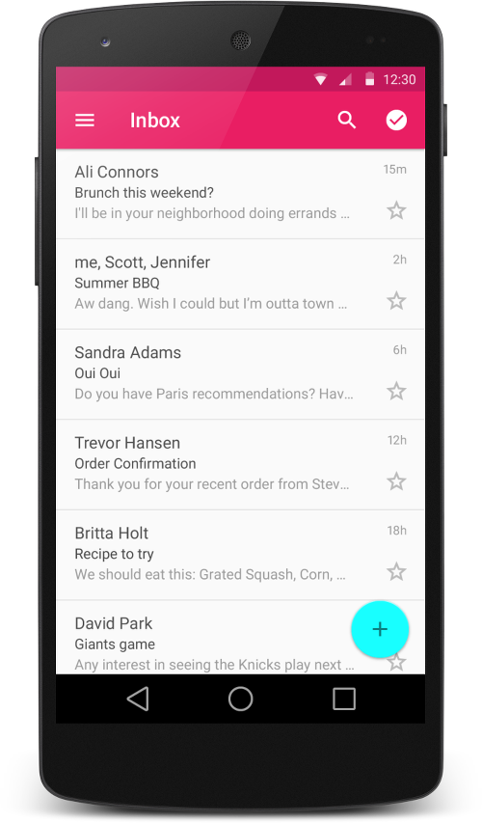
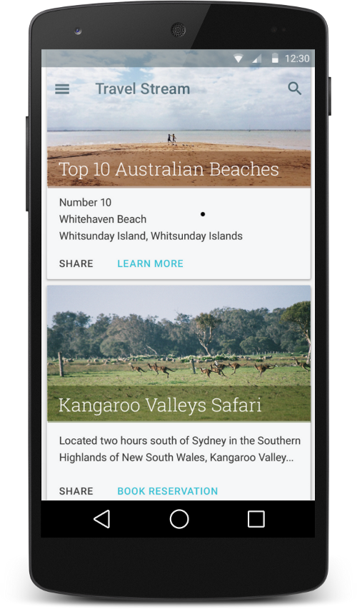
PYO IN SOO [ insoo.pyo@gmail.com ]
Notes:
PYO IN SOO
(PYO IN SOO)
1 - <number>

Slide 17
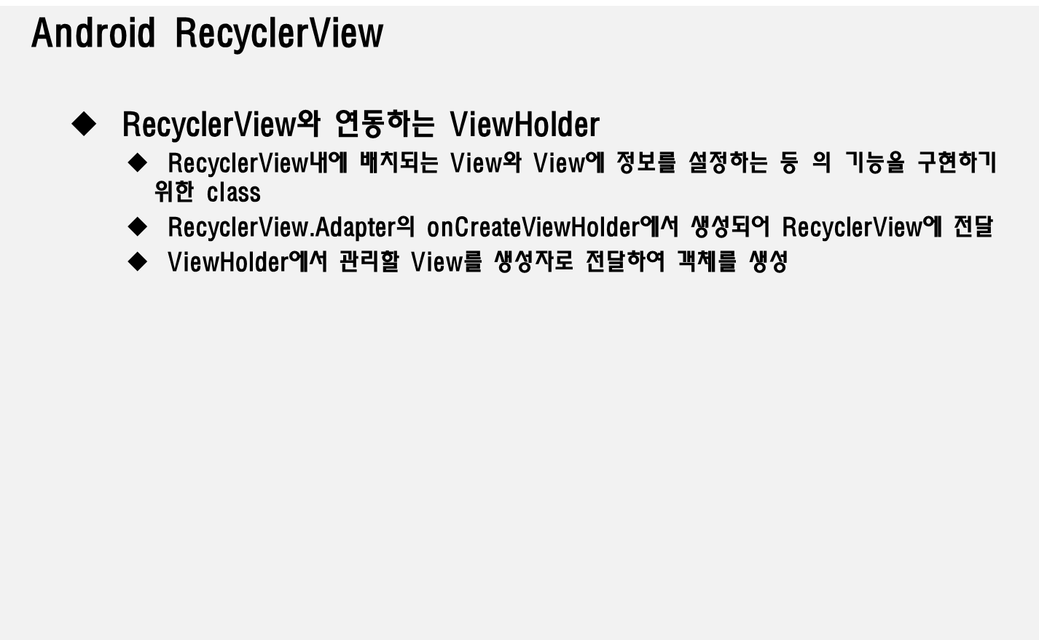
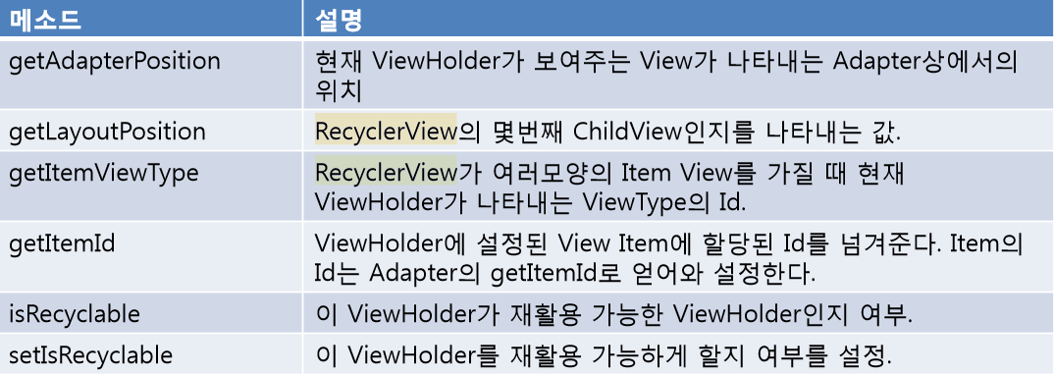
PYO IN SOO [ insoo.pyo@gmail.com ]
Notes:
PYO IN SOO
(PYO IN SOO)
1 - <number>

Slide 18
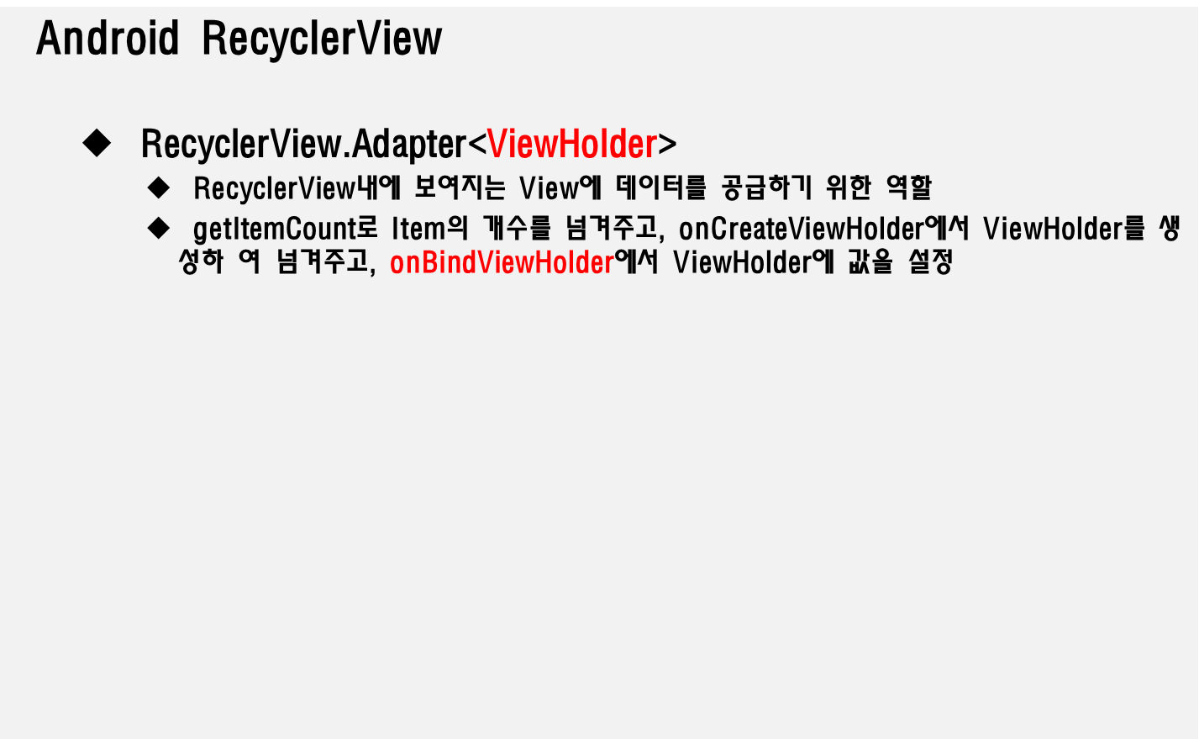
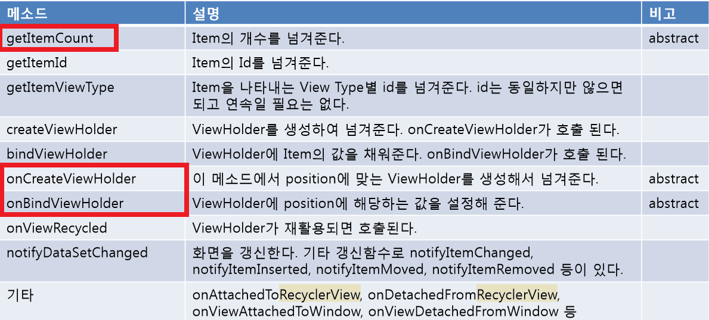
PYO IN SOO [ insoo.pyo@gmail.com ]
Notes:
PYO IN SOO
(PYO IN SOO)
1 - <number>

Slide 19
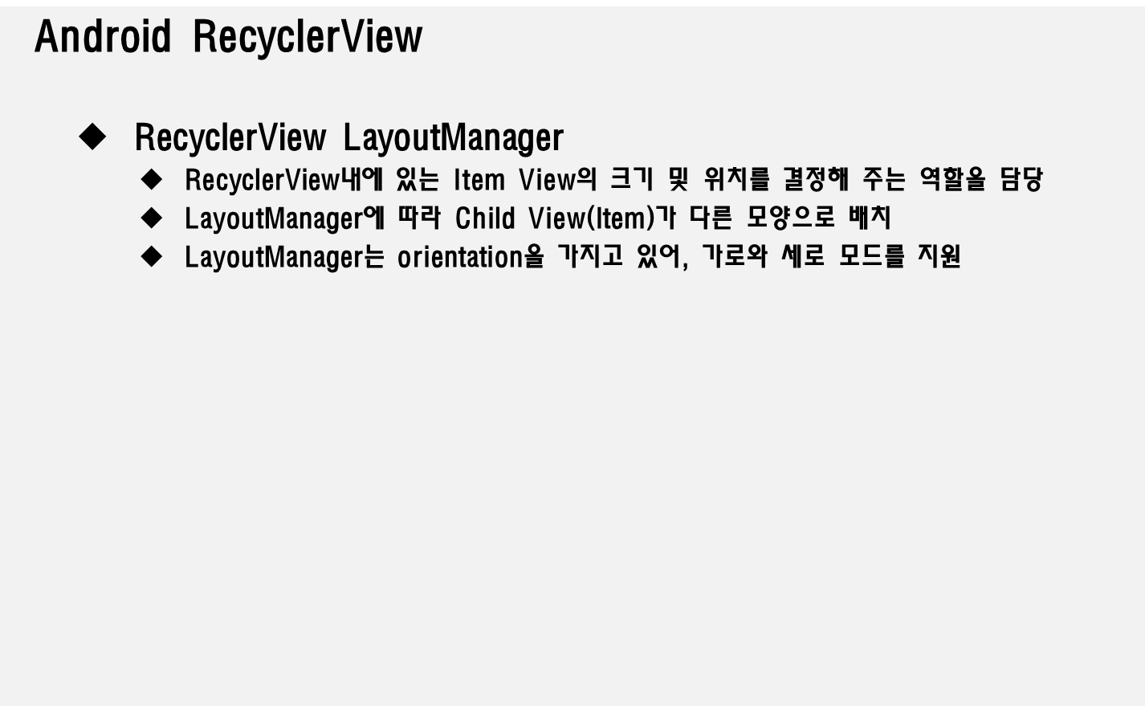
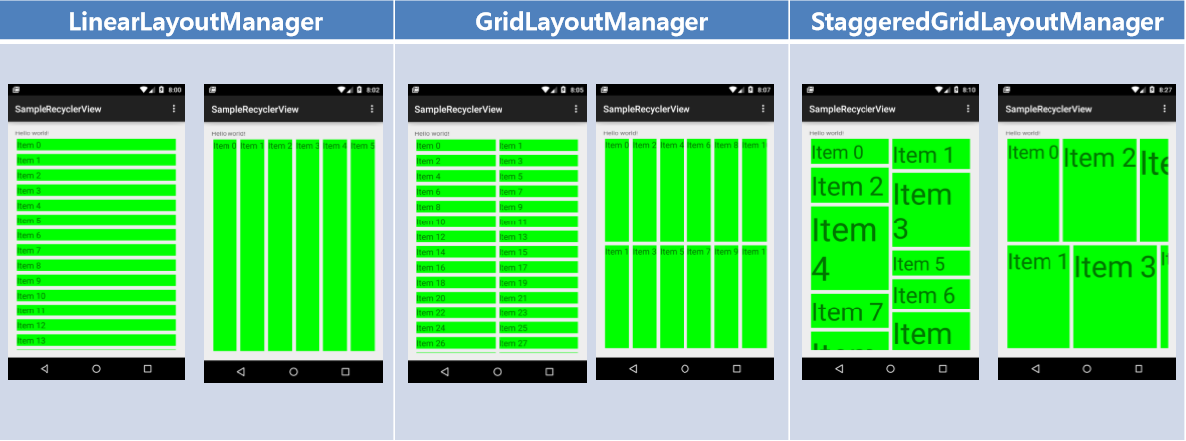
PYO IN SOO [ insoo.pyo@gmail.com ]
Notes:
PYO IN SOO
(PYO IN SOO)
1 - <number>

Slide 20
RecyclerView 예제 실습
PYO IN SOO [ insoo.pyo@gmail.com ]
Notes:
PYO IN SOO
(PYO IN SOO)
1 - <number>

Slide 21
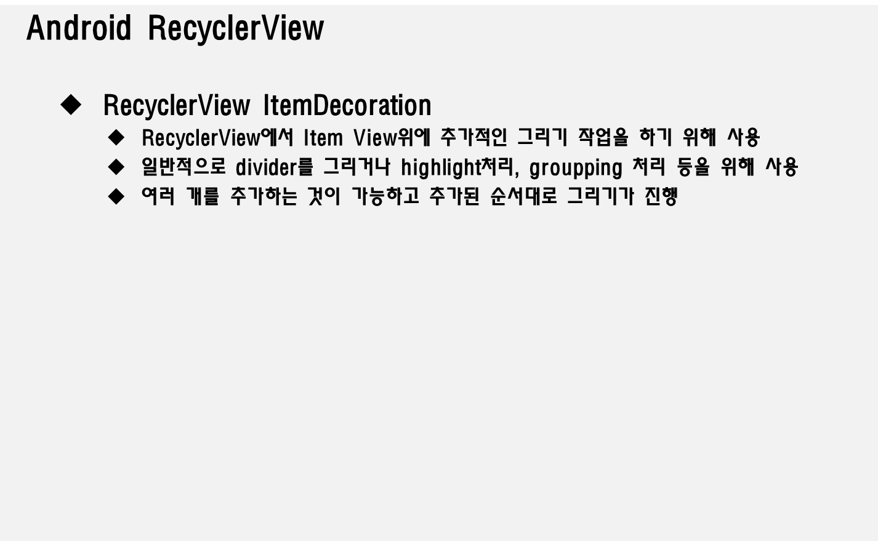
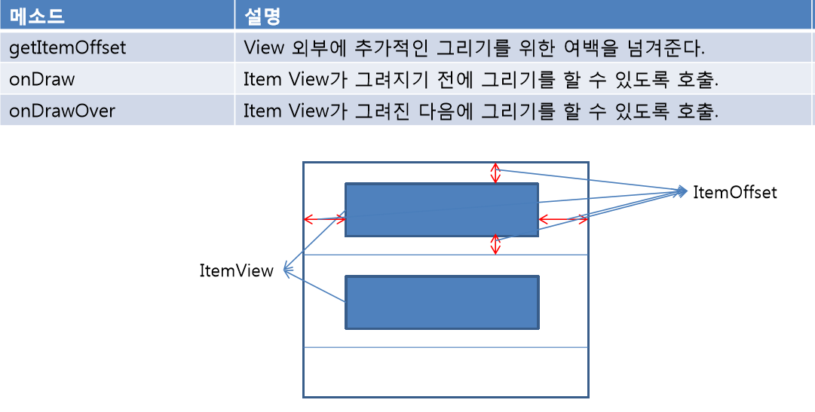
PYO IN SOO [ insoo.pyo@gmail.com ]
Notes:
PYO IN SOO
(PYO IN SOO)
1 - <number>

Slide 22
RecyclerView ItemDecoration 적용
PYO IN SOO [ insoo.pyo@gmail.com ]
Notes:
PYO IN SOO
(PYO IN SOO)
1 - <number>

Slide 23
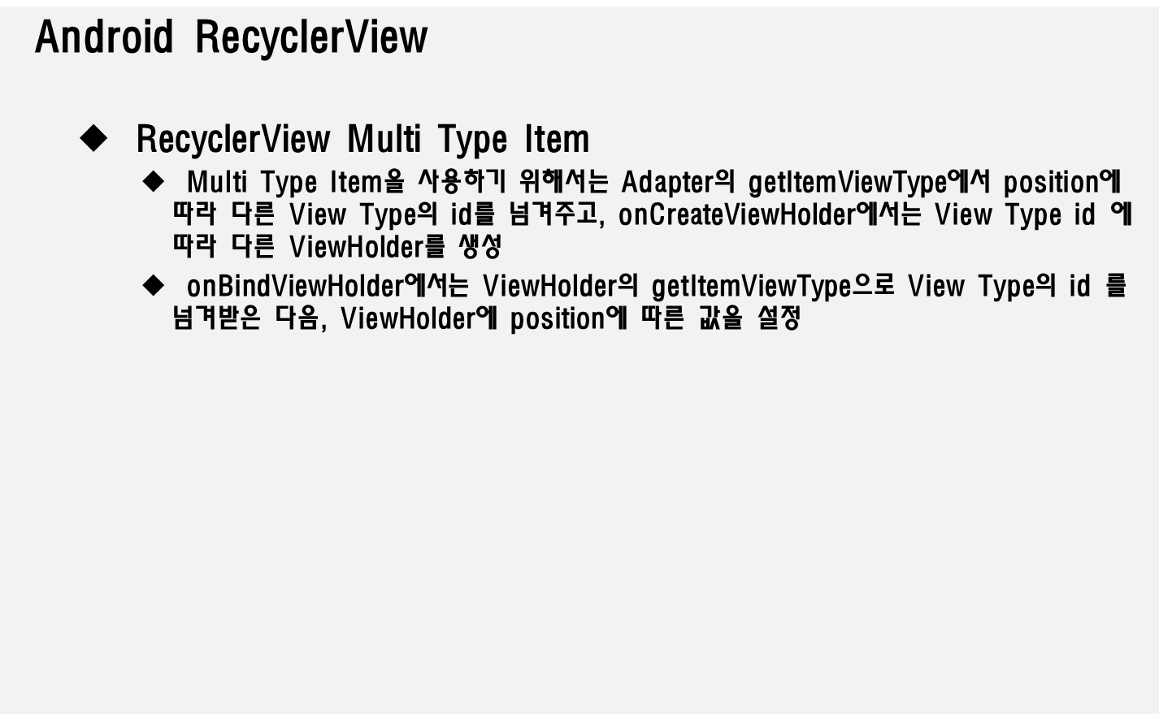
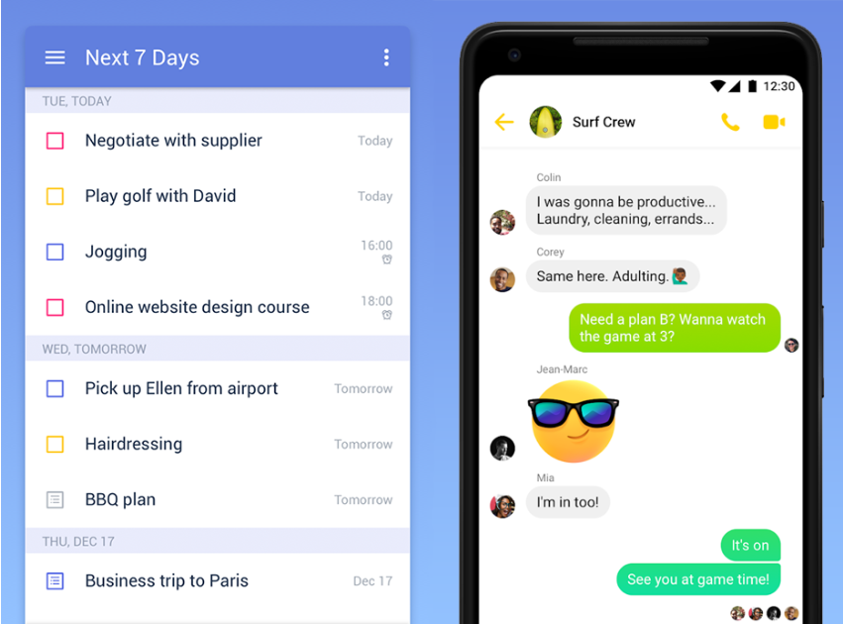
PYO IN SOO [ insoo.pyo@gmail.com ]
Notes:
PYO IN SOO
(PYO IN SOO)
1 - <number>

Slide 24
RecyclerView Multi Type Item 적용
PYO IN SOO [ insoo.pyo@gmail.com ]
Notes:
PYO IN SOO
(PYO IN SOO)
1 - <number>

